Slide 1

2018-19赛季NBA球队数据分析
汇报人：杨腾飞

Slide 2
1
研究背景
2
研究目标
目录
3
分析思路
CONTENT
4
分析结论
5
统计分析

Slide 3
1
研究背景

Slide 4


2018/19赛季

Slide 5

数据来源
2018-19NBA球员数据来源：
虎扑NBA
2017-18NBA球员数据来源：
basketball-reference

Slide 6
2
研究目标

Slide 7


Los Angeles Lakers
球队场均得分赛季同比
Cleveland Cavaliers
骑士队，得分手段占比及变化
NBA
各球队球员得分能力分布

Slide 8
3
分析思路

Slide 9


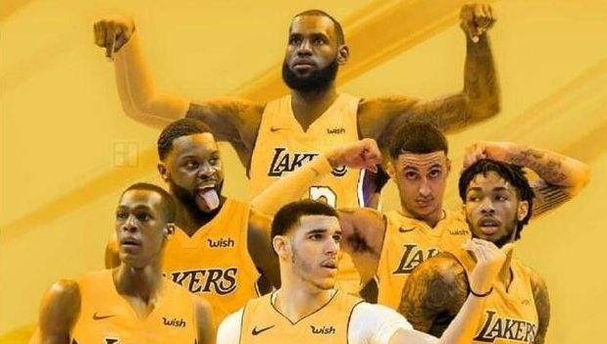

帕累托分析
对比分析
球员分类
二八原则
赛季同比
分布分析

Slide 10
4
分析结论

Slide 11
联盟场均20分以上的球员中，50%的上场时间在34.3分钟以上
骑士队在摆烂：
本赛季进攻手段占比基本不变
本赛季场均得分同比下降45%，沦为联盟垫底；
赛季场均投篮数排在联盟倒数第二，同比下降22.4%

Slide 12
5
描述统计

Slide 13

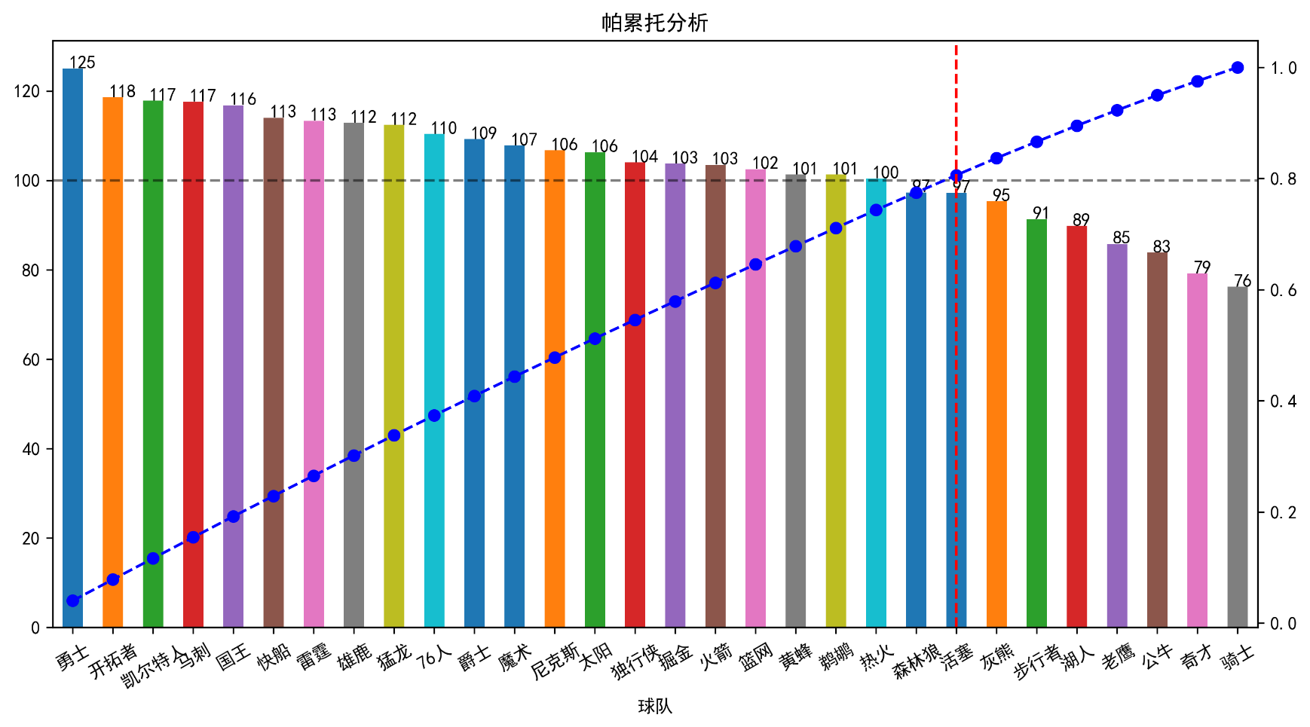
帕累托分析
得分能力占全联盟80%的球队

Slide 14
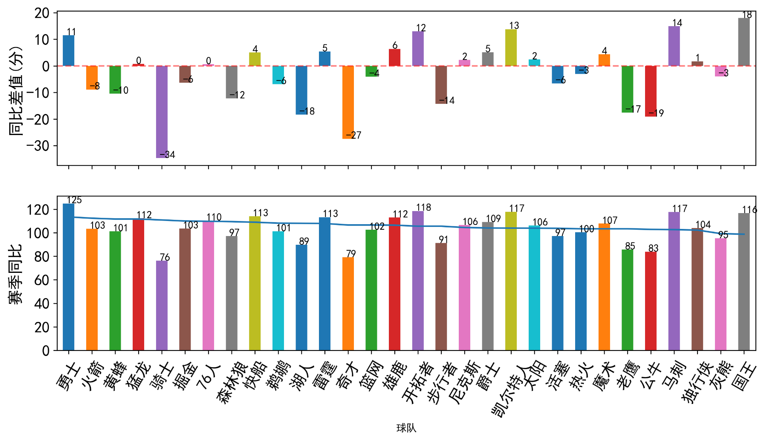
对比分析
赛季得分同比分析
15支球队，得分能力出现下滑
湖人队 赛季同比下滑超过10分
骑士队本赛季下滑幅度最大；

Slide 15
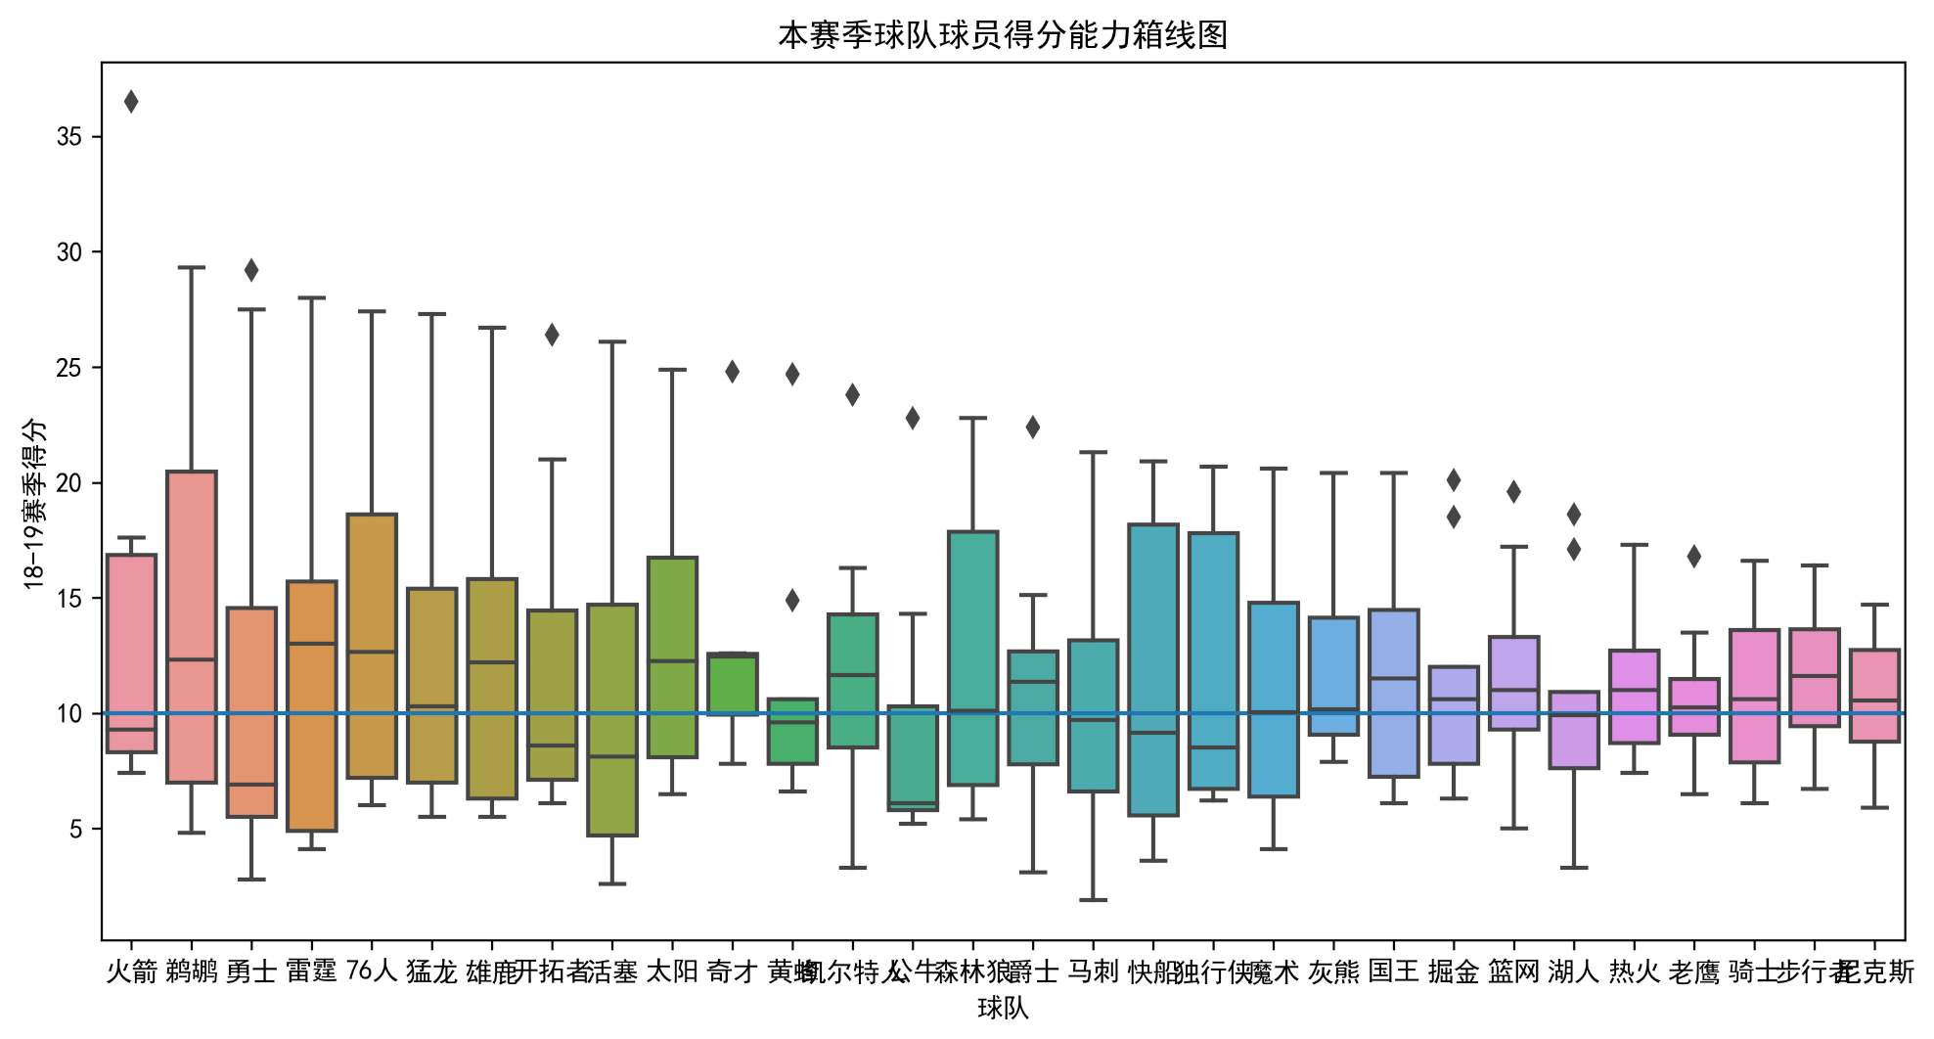
分布分析
箱线图
大部分球队的球员
场均得分 中位数在10附近

Slide 16
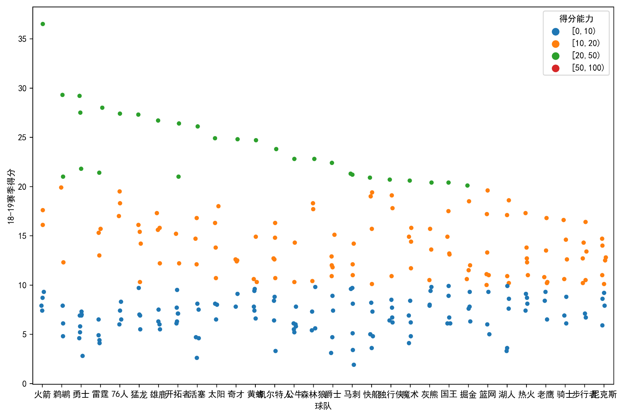
分布分析
散点图
各球队场均得分20分以上的球员占少数
勇士拥有3名场均20分以上的球员
勇士拥有2名场均25分以上的球员

Slide 17
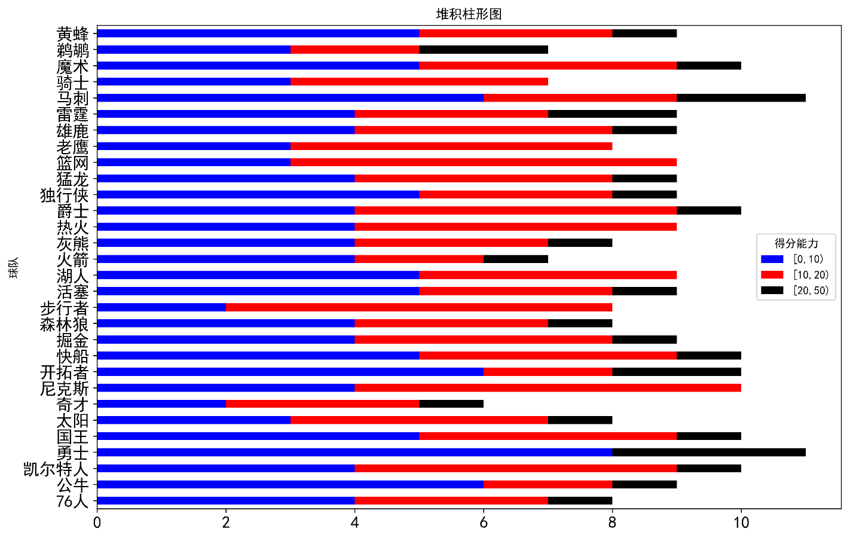
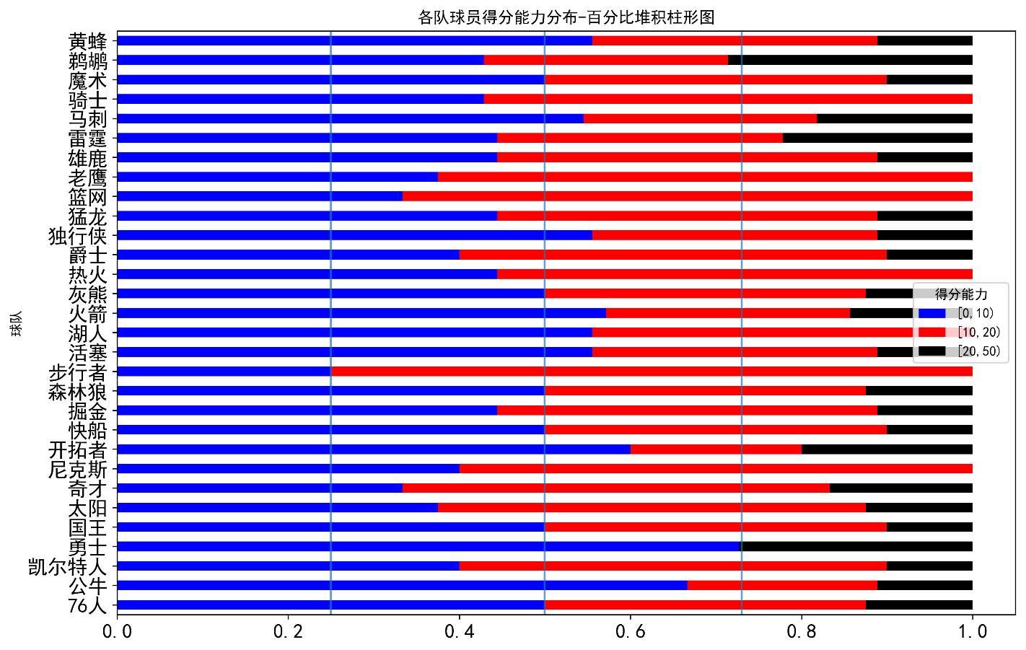
堆积柱形图
百分比堆积柱形图
勇士队
球员分布，两极化
73%的球员场均得分能力在10分以下
27%的球员场均得分能力在20分以上
步行者
1/4的球员场均得分能力低于10分
3/4的球员场均得分能力在：[10,20)

Slide 18
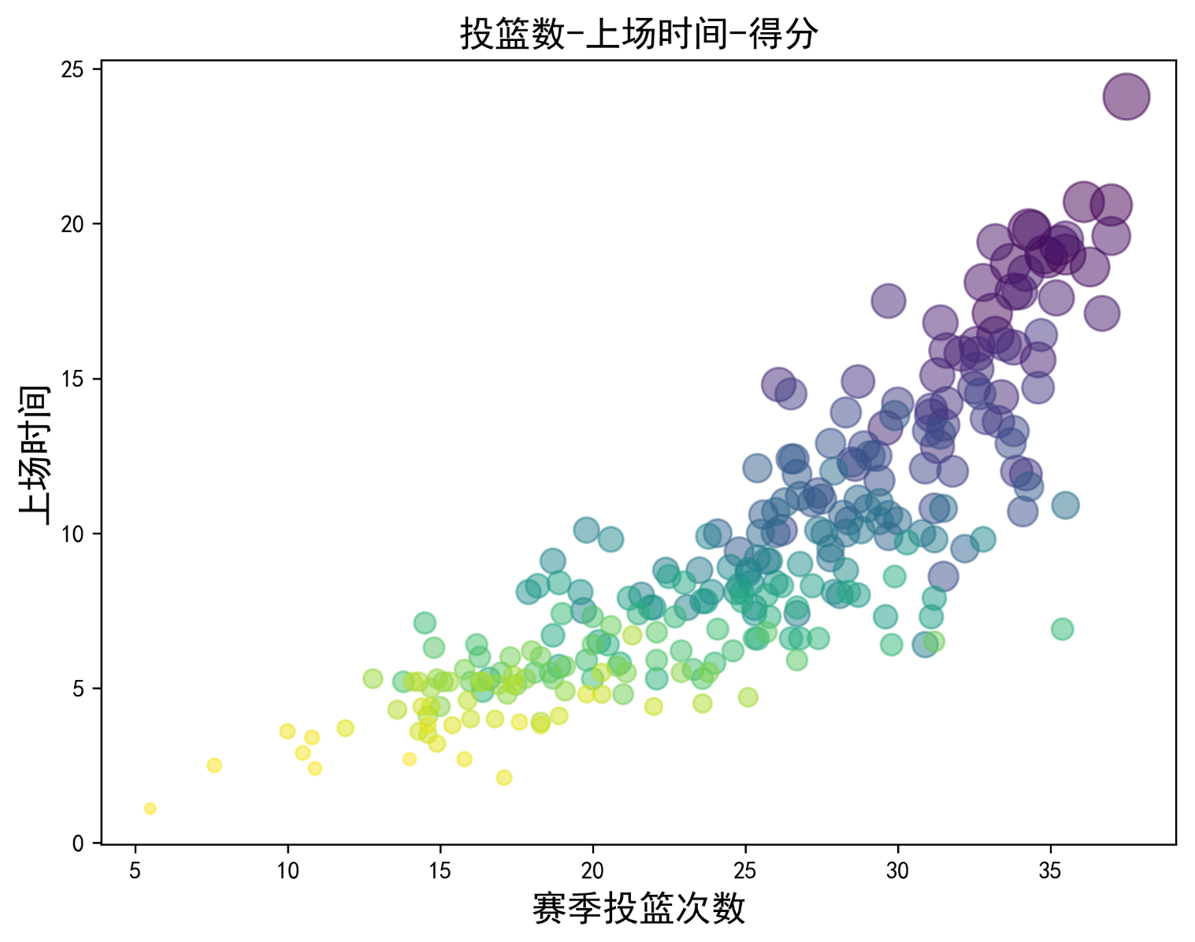
场均得分在20分以上的球员：
上场时间的中位数为34.3分钟；
上场时间的均值为34.3分钟

Slide 19
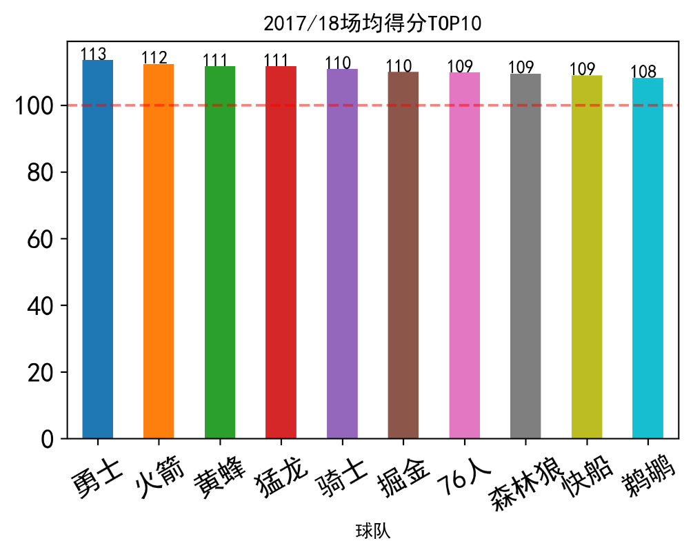
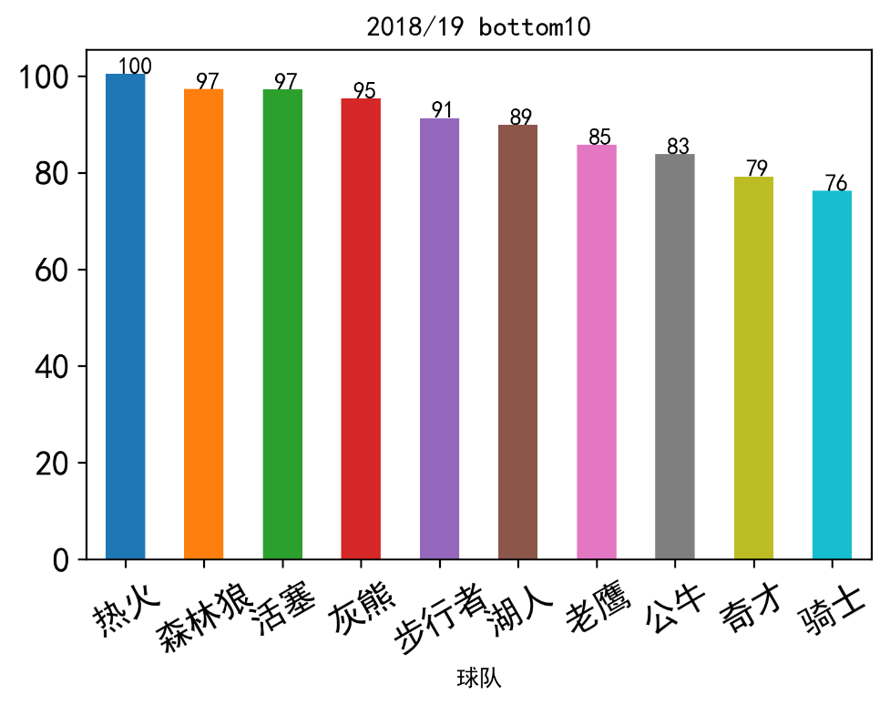
骑士队
本赛季场均得分同比下降45%，沦为联盟垫底；

Slide 20
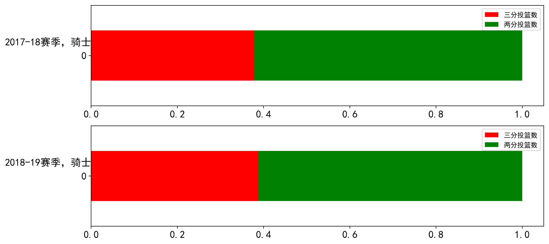
骑士队
进攻手段占比基本不变

Slide 21
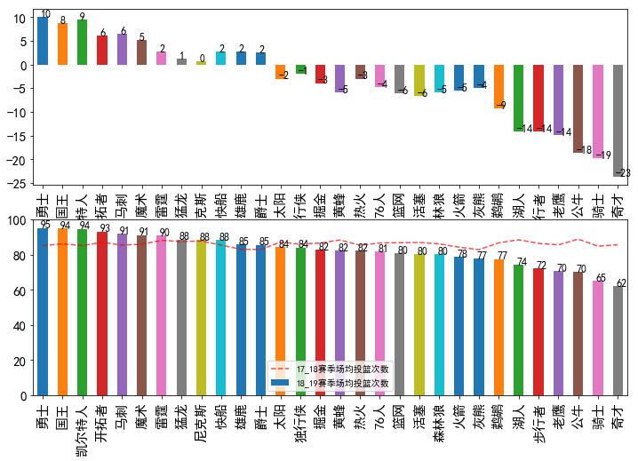
骑士队
场均投篮数下降19次
下降了22.4%
排在联盟倒数

Slide 22

源代码

